Slide 1
Fotos del Astronauta
Douglas Wheelock
Bellísimas

Slide 2
El astronauta de la NASA; Douglas Wheelock,
quien en estos momentos se encuentra a bordo
de la Estación Espacial Internacional,
comparte con el mundo vía twitter
fotos tomadas por él del planeta Tierra.
Wheelock ha estado publicando sus impresionantes fotos del planeta Tierra con algunos de sus pensamientos desde que se mudó a la estación espacial en Junio, cinco meses después
de lograr acceso a internet.

Slide 3
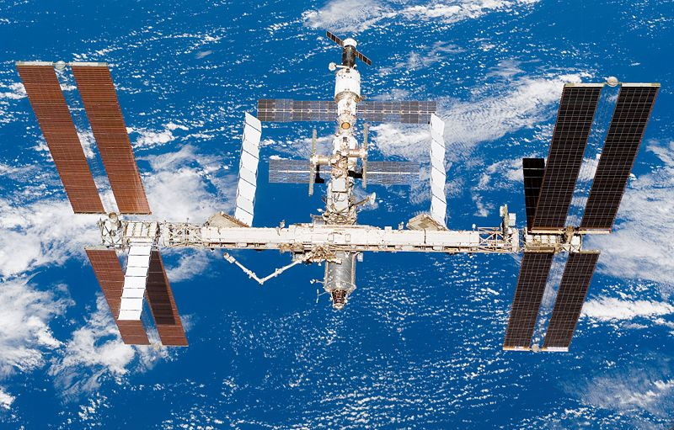
Estación Espacial Internacional

Slide 4
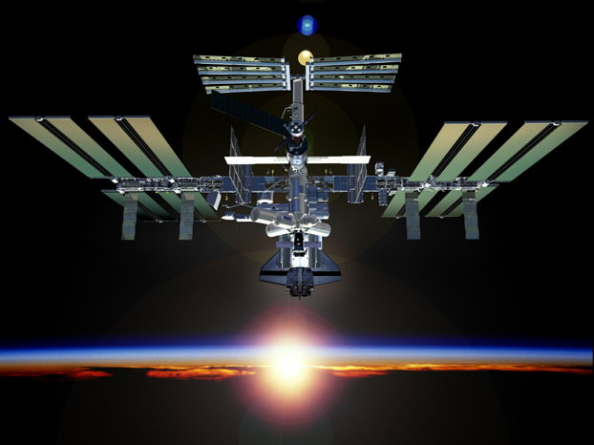

Slide 5
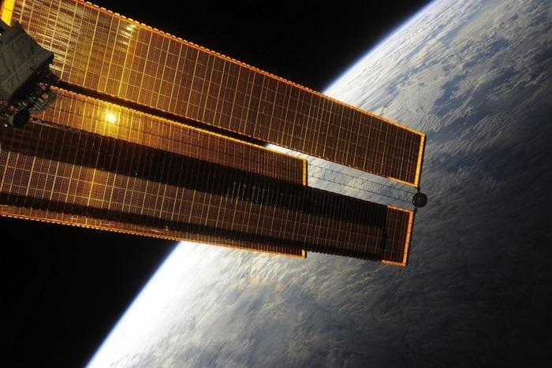
Cada vez que veo a través de la ventana y contemplo nuestro bello planeta, mi alma canta!
Miro cielos azules, nubes blancas y benditos días brillantes.

Slide 6
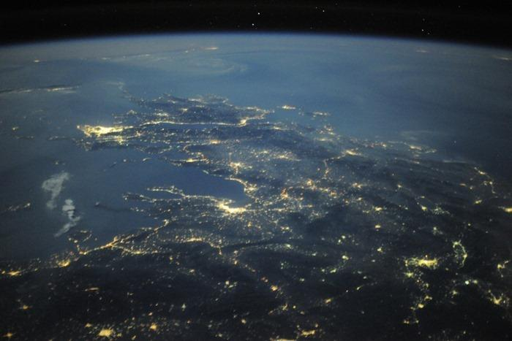
Las Islas Griegas en una noche clara durante nuestro vuelo sobre Europa.
Atenas brilla resplandeciente en el mar Mediterráneo

Slide 7
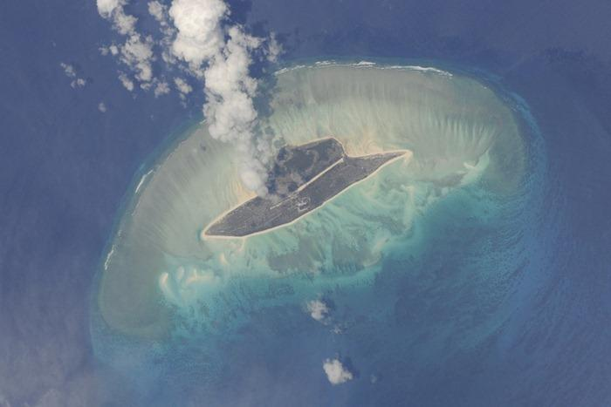
Isla Misteriosa…Localizada en el Océano Índico cerca de Madagascar, las interesantes texturas de la isla y su forma inusual son suficientes para ayudarte a ubicarla.

Slide 8
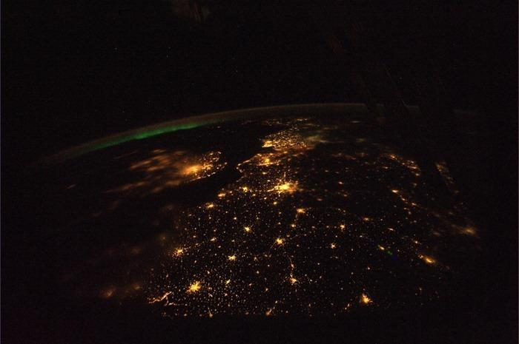
Aurora Boreal en la distancia durante una de las noches más espectaculares sobre Europa.
La foto muestra claramente el estrecho de Dover. Paris brilla con las luces de su ciudad.
Un poquito de niebla sobre la parte occidental de Inglaterra, particularmente sobre Londres.

Slide 9
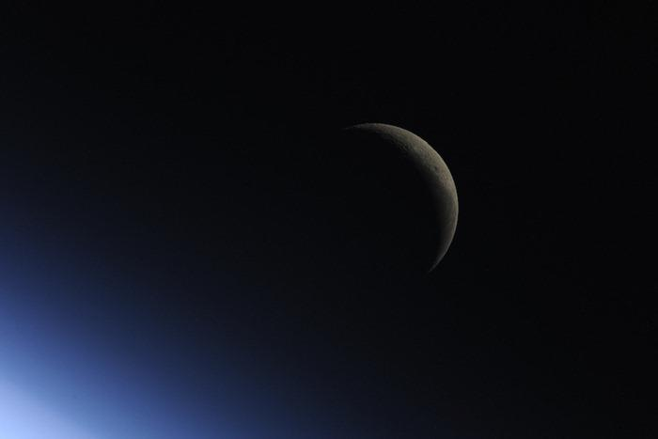
La maravillosa luna..

Slide 10
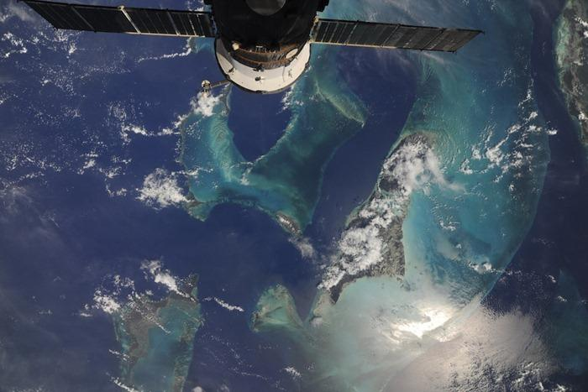
De todos los lugares en nuestro formidable planeta, pocos pueden rivalizar con la
belleza y riqueza de colores de las Bahamas.
En esta foto, nuestra nave se ve contra el lienzo de las Bahamas.

Slide 11
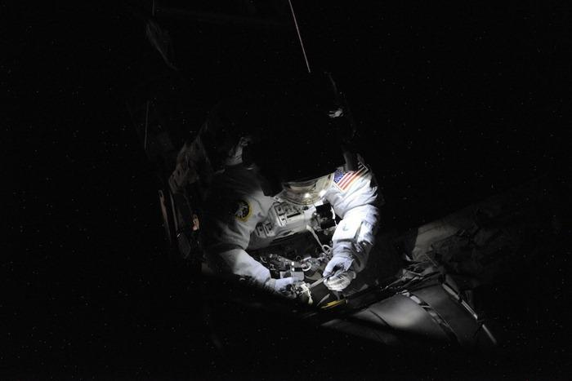
A una velocidad de 28,163 kilómetros por hora (8 kilómetros por segundo) rotamos la órbita terrestre, haciendo una revolución cada 90 minutos, y encontrándonos con una salida y una puesta de sol cada 45 minutos. Así que la mitad de nuestra jornada es durante la oscuridad,
y para ello disponemos de luces en nuestros cascos.

Slide 12
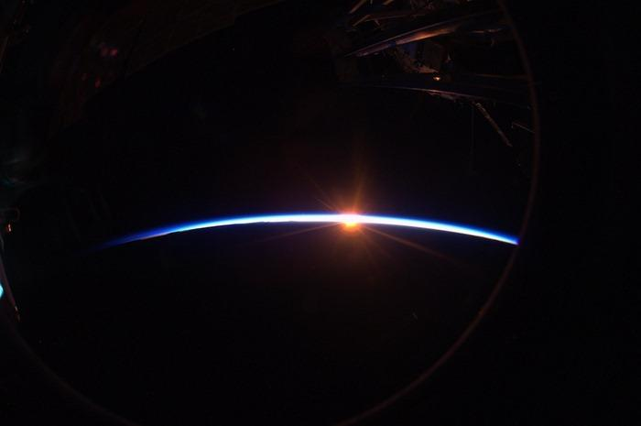
Otra espectacular puesta de sol. Vemos 16 de estas todos los días,
y cada una de ellas es invaluable.

Slide 13
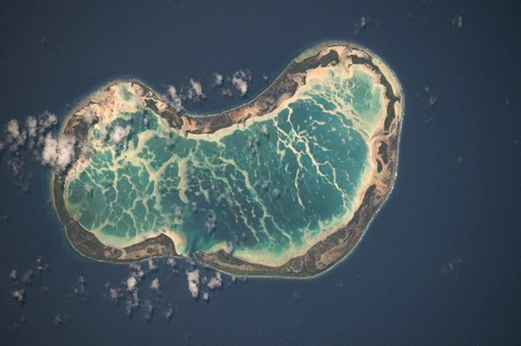
Preciosa isleta en el Océano Pacífico, fotografiada usando un lente de 400mm.
Aproximadamente 1930 Km. al sur de Honolulu.

Slide 14
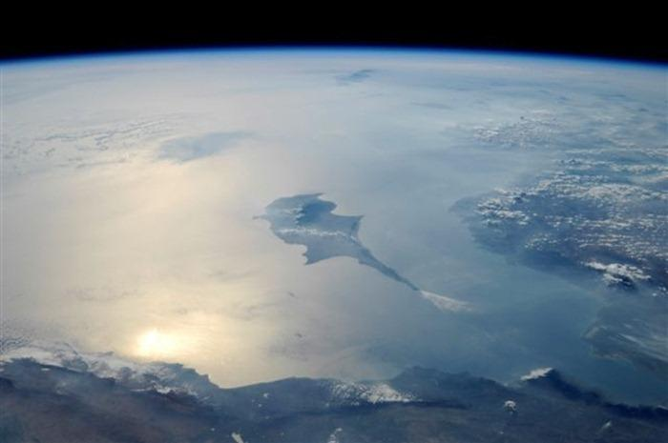
Perfecta reflexión de la luz del sol en el Mediterráneo Oriental.

Slide 15
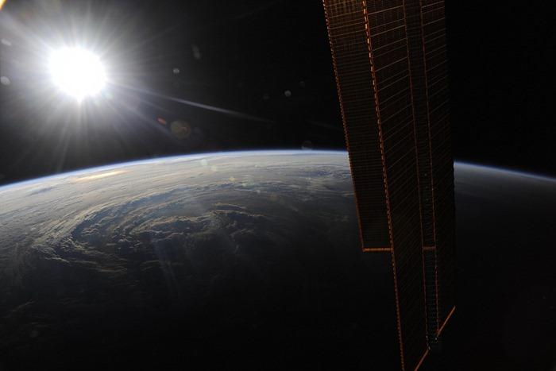
Sobre el centro del Océano Atlántico, antes de otra bella puesta de sol.
Bajo esta; se divisa la espiral del huracán Earl.

Slide 16
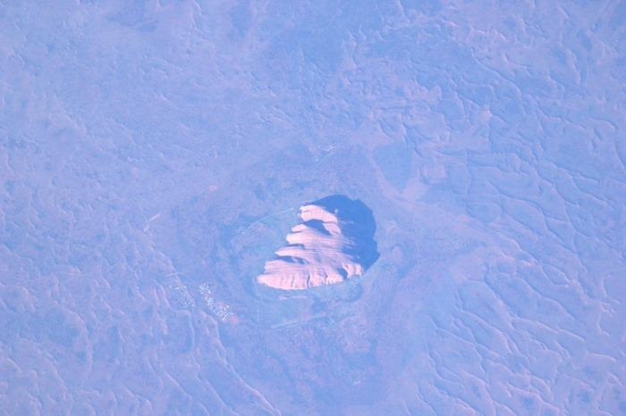
Un poco más al este, vimos un monolito sagrado Uluru, mejor conocido como Rocas de Ayers. Nunca he tenido la oportunidad de visitar Australia, pero algún día espero
encontrarme de pie ante este milagro de la naturaleza.

Slide 17
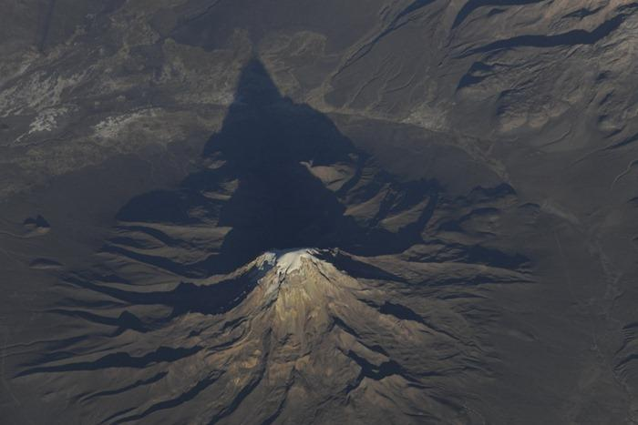
Mañana sobre los Andes en América del Sur.
Desconozco el nombre de este pico, pero me impresionó grandemente su magia,
estirándose hacia el sol y las alturas del viento.

Slide 18
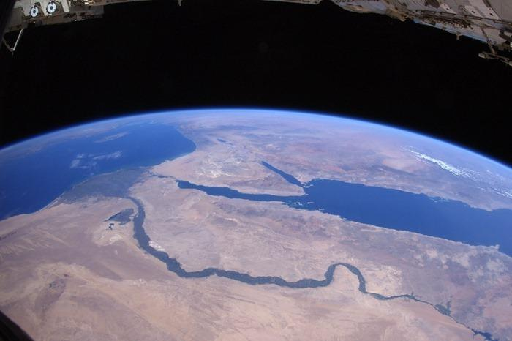
Sobre el Desierto del Sahara, aproximándonos a las antiguas tierras y su historia de mil años. El Río Nilo fluye sobre Egipto por las Pirámides de Giza en El Cairo. Más allá; el Mar Rojo,
la Península de Sinaí, el Mar Muerto, el Río Jordán, así como la Isla de Chipre
en el Mar Mediterráneo con Grecia en el horizonte.

Slide 19
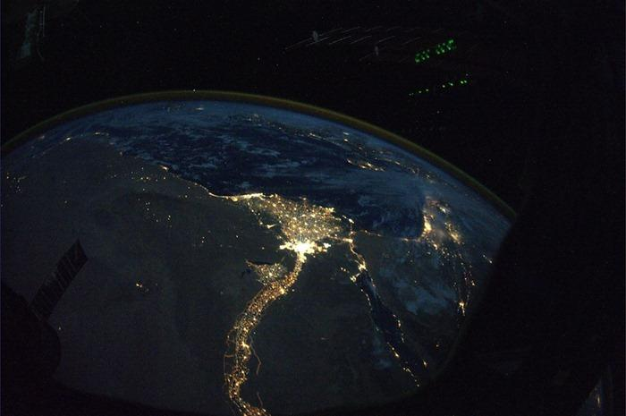
Vista nocturna del río Nilo, estirándose como una serpiente sobre Egipto hacia el Mediterráneo, y El Cairo localizado en el Delta. Más lejos en la foto, se puede contemplar el Mar Mediterráneo.

Slide 20
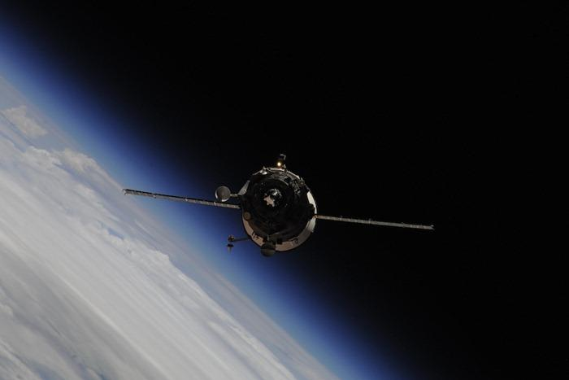
Nuestra nave de piloto automático "Progress 39P" aproximándose al ISS con suministros.
Llena de comida, combustible, repuestos, y todo lo necesario para nuestra estación.
Adentro nos esperaba un gran regalo: fruta fresca y vegetales.
Un milagro después de tres meses de comida entubada!

Slide 21
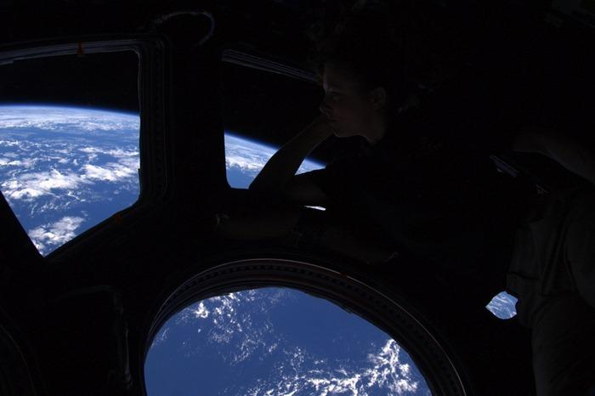
Quería compartir esta toma desde la Cúpula. Dijimos adiós a los miembros de nuestro grupo: Sasha, Misha y Tracy este fin de semana y ellas regresaron sanas y salvas a la Tierra.
En esta foto, Tracy sueña silenciosamente sobre su retorno a casa.

Slide 22
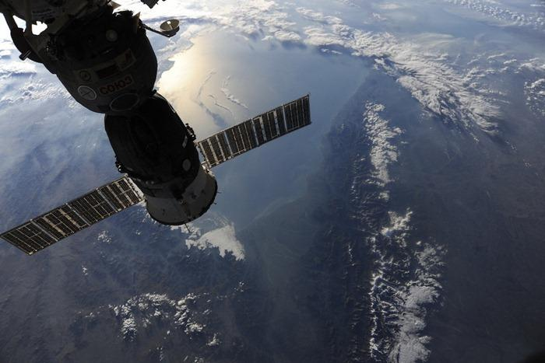
El Módulo Unión 23C Olympus apareado con el ISS. Cuando nuestro trabajo termine aquí, regresaremos a nuestro hogar en la Tierra. Volamos sobre los nevados picos del Cáucaso.
El sol naciente se refleja en el mar Caspio.

Slide 23
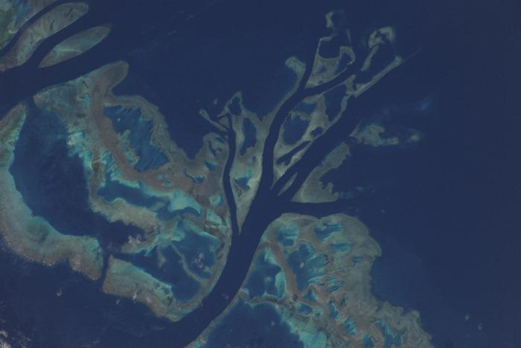
El reflejo de color, movimiento y vida en el lienzo de nuestro maravilloso mundo.
Esta es parte de la Gran Barrera de Coral fuera de la costa este de Australia,
fotografiada con un lente de 1200mm.

Slide 24
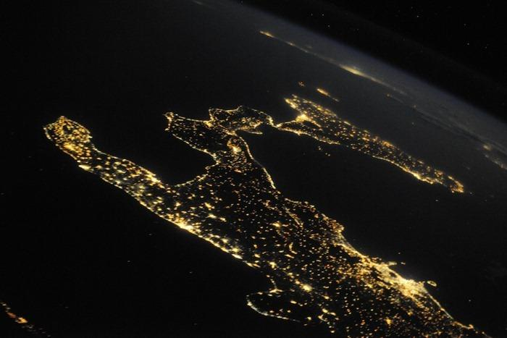
La belleza seductora de Italia, una noche clara de verano.
Puede ver numerosas islas que adornan la costa - Capri, Sicilia y Malta.
Nápoles y el Monte Vesubio se localizan a lo largo de la costa.

Slide 25
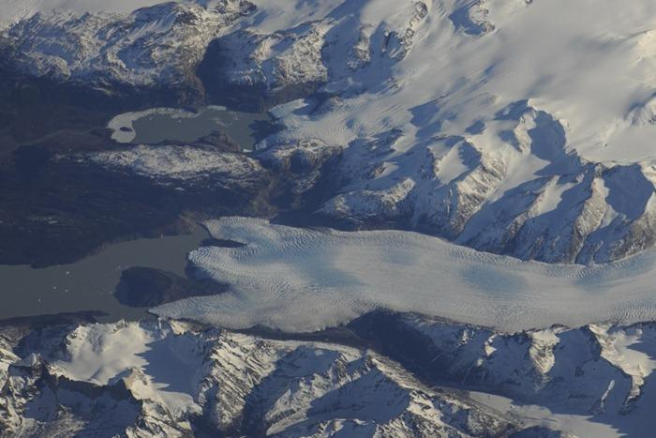
Al final sureño de Sur América se encuentra la perla de la Patagonia. La impresionante belleza de montañas rocosas, masivos glaciares, fiordos y océanos se combinan en perfecta armonía.

Slide 26
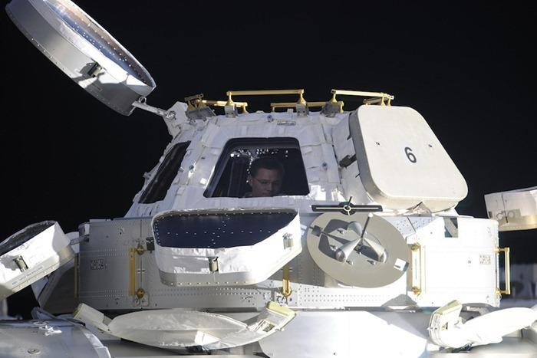
"La Cúpula" en el lado de la estación Nadir ofrece una vista panorámica de nuestro bello mundo. Fedor hizo la toma desde la ventana del compartimiento de conexión ruso.
En esta foto yo me encuentro sentado en la cúpula, preparando la cámara
para nuestro vuelo nocturno sobre el huracán Earl.

Slide 27
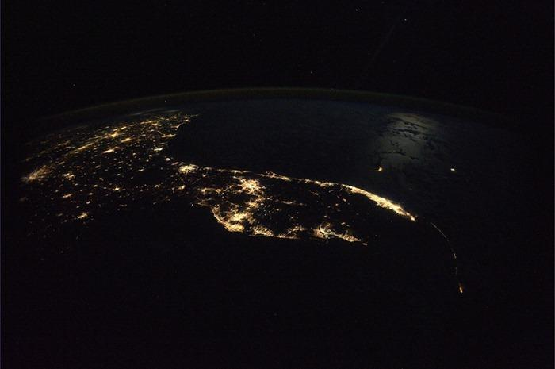
La Florida y el sureste de los Estados Unidos durante una noche clara de otoño,
la luz de la luna sobre el agua y el cielo, bañados de millones de estrellas

Slide 28
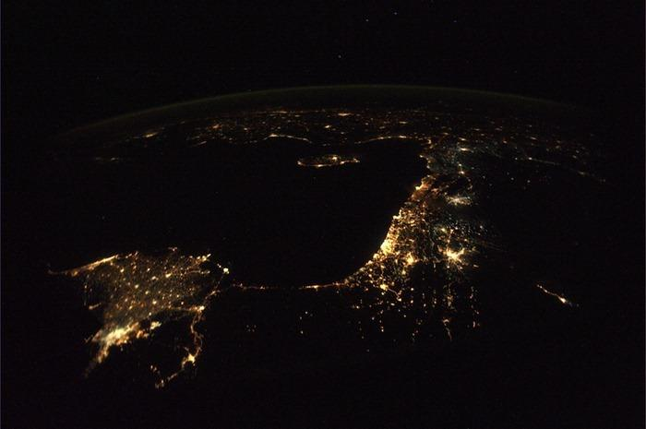
Clara noche estrellada sobre el Mediterráneo este. La tierra antigua con millones de estrellas que se esparcen desde El Cairo. Tierra histórica de fabulosas y exóticas islas. Atenas, Creta, Chipre, Rodas, Izmir, Ankara, Damasco, Beirut, Haifa, Amman, Tel Aviv, Jerusalén, El Cairo.
Todas ellas convertidas en diminutas luces en esta noche fresca de Noviembre.

Slide 29
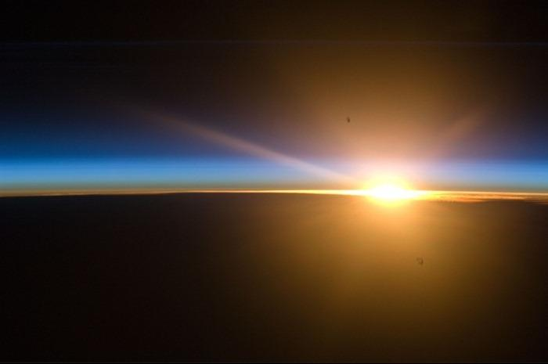
Durante ésta época del año se puede disfrutar de la belleza de las nubes polares mesosféricas.
Con nuestra iluminación de alto ángulo fuimos capaces de capturar una capa diminuta
de nubes de noctilucent durante la puesta del sol.

Slide 30
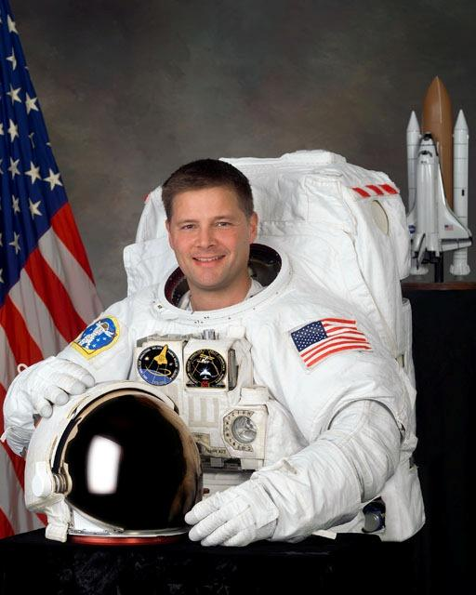
Me fascina estar aquí, ver el planeta tierra, ser parte de su historia, caminar por su suelo, fecundarla y echar raíces,
respirar su aire cada mañana,
es un privilegio la vida, aprovechémoslo, que no estamos aquí por accidente ni casualidad, tenemos todos un propósito, fuimos escogidos…
Astronauta Douglas Wheelock
Montaje: Lutoro

Slide 31



Accede a la sección que desees desde aquí:
Propia Creación
De la Red
Dedicatorias | Fechas Especiales | Graciosos
Historia y Arte | Lugares | Musicales
Naturaleza y Ciencias | Política | Reflexión
Religiosos | Románticos | Salud
Dedicatorias | Fechas Especiales | Graciosos
Historia y Arte | Lugares | Musicales
Naturaleza y Ciencias | Política | Reflexión
Religiosos | Románticos | Salud
Si deseas recibir pps periódicamente en tu correo electrónico subscríbete aquí:

